Slide 1

الأولى
سورة الواقعة
التربية الإسلامية
الخامس

Slide 2

أن
أن تتلو الطالبة الآيات تلاوة سليمة.
أن
أن تبين الطالبة معاني المفردات.
أن
أن تحرص على تلاوة الآيات تلاوة سليمة.

Slide 3

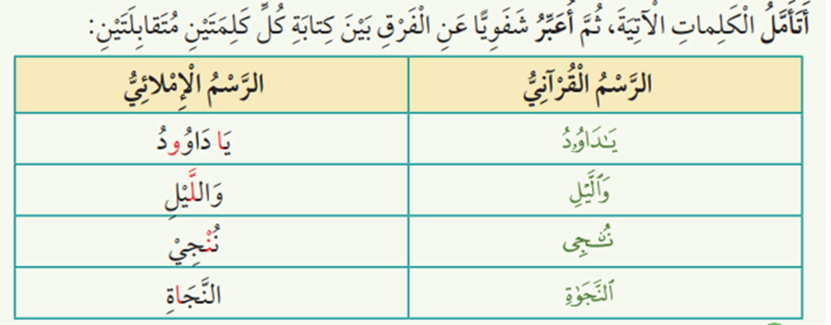

Slide 4

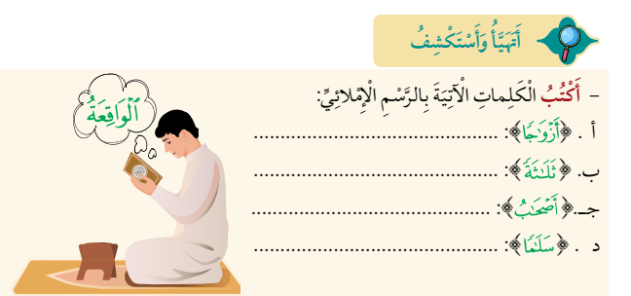
ثنائيات
1:30

Slide 5


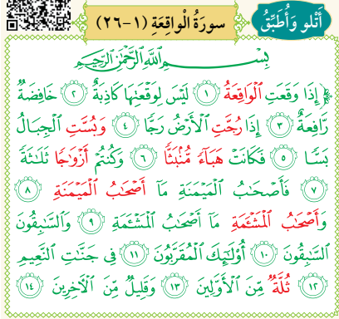

Slide 6
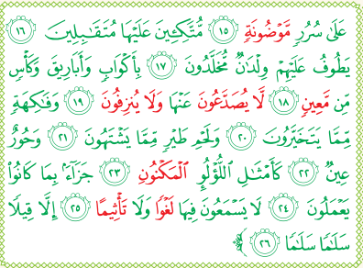

Slide 7


من تقرأ لنا الآيات ؟

Slide 8


Slide 9

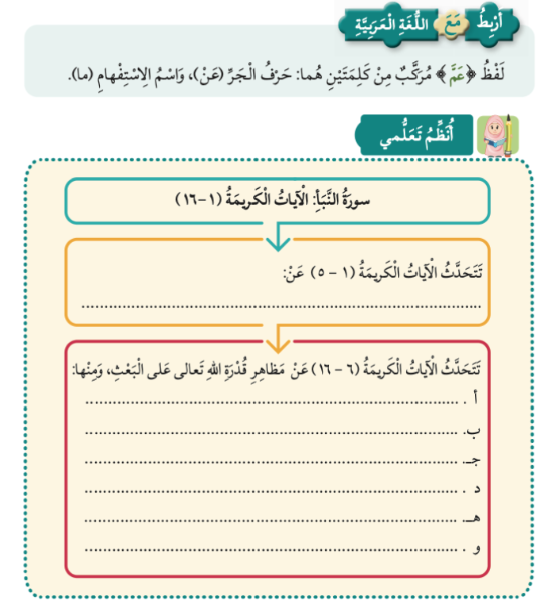
إنكار الكافرين للبعث
1-خلق الله الأرض وجعلها مهيأة للحياة. 6- جعل النهار للعمل.
2- خلق الجبال لتثبت الأرض. 7- خلق سبع سماوات متماسكة قوية.
3- خلق الناس ذكرا وأنثى لتستمر الحياة. 8- خلق الشمس المضيئة شديدة الحرارة.
4- جعل النوم راحة للأبدان. 9- أنزل من الغيوم مطرا غزيرا.
5- جعل الليل للراحة. 10- أخرج بالمطر الثمار والنباتات والبساتين ملتفة الأغصان.

Slide 10


Slide 11
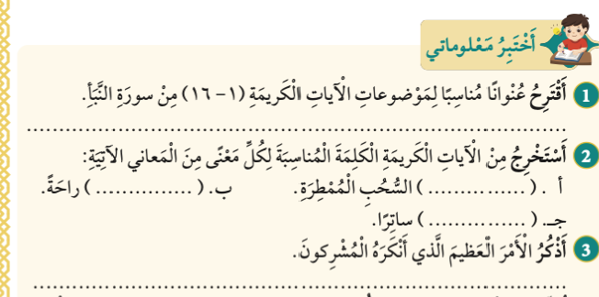
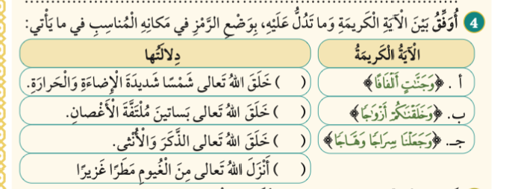
13
من مظاهر قدرة الله
سباتا
المعصرات
لباسا
البعث بعد الموت
ج
أ
ب

Slide 12
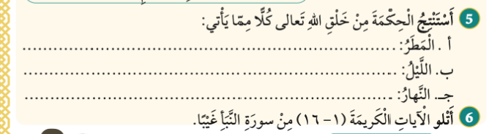
أخرج به الثمار والنباتات والبساتين ملتفة الأغصان.
للراحة
للعمل

Slide 13
